Slide 1
个人学习总结展示汇报
姓名：李烨明薪
班级：24食科合作本科一班
学号：202421110118

Slide 2
作业完成、提交次数：11次

Slide 3
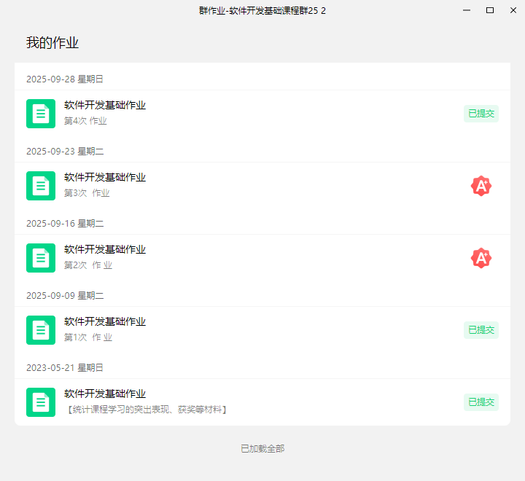

Slide 4
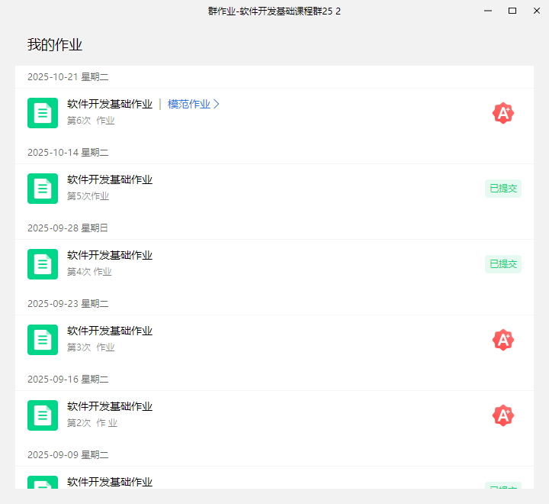

Slide 5
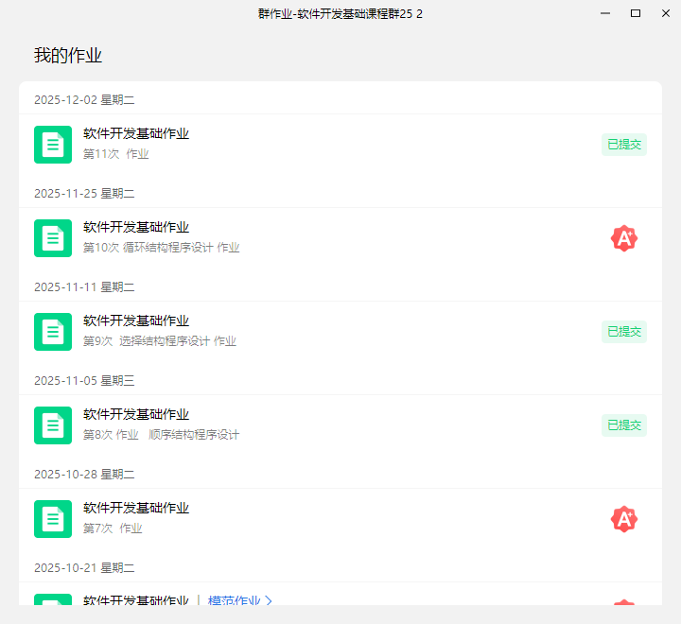

Slide 6
分析、讲解一个自己感兴趣的C语言程序实例
C语言程序实例：猜数字游戏

Slide 7
问题·分析
游戏规则：
计算机随机生成一个1-100之间的整数
玩家有最多7次猜测机会
每次猜测后，程序会提示“太大”、“太小”或“猜对了”
如果7次内猜中则获胜，否则游戏失败
涉及知识点：
随机数生成
循环结构
条件判断
用户输入输出
变量的使用

Slide 8
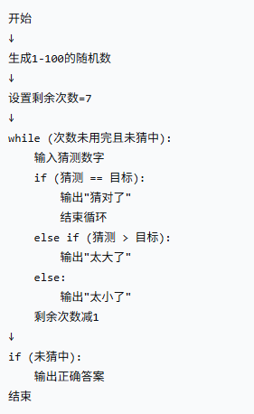
算法设计
猜1到100的数利用二分法至多7次就可以找到答案

Slide 9
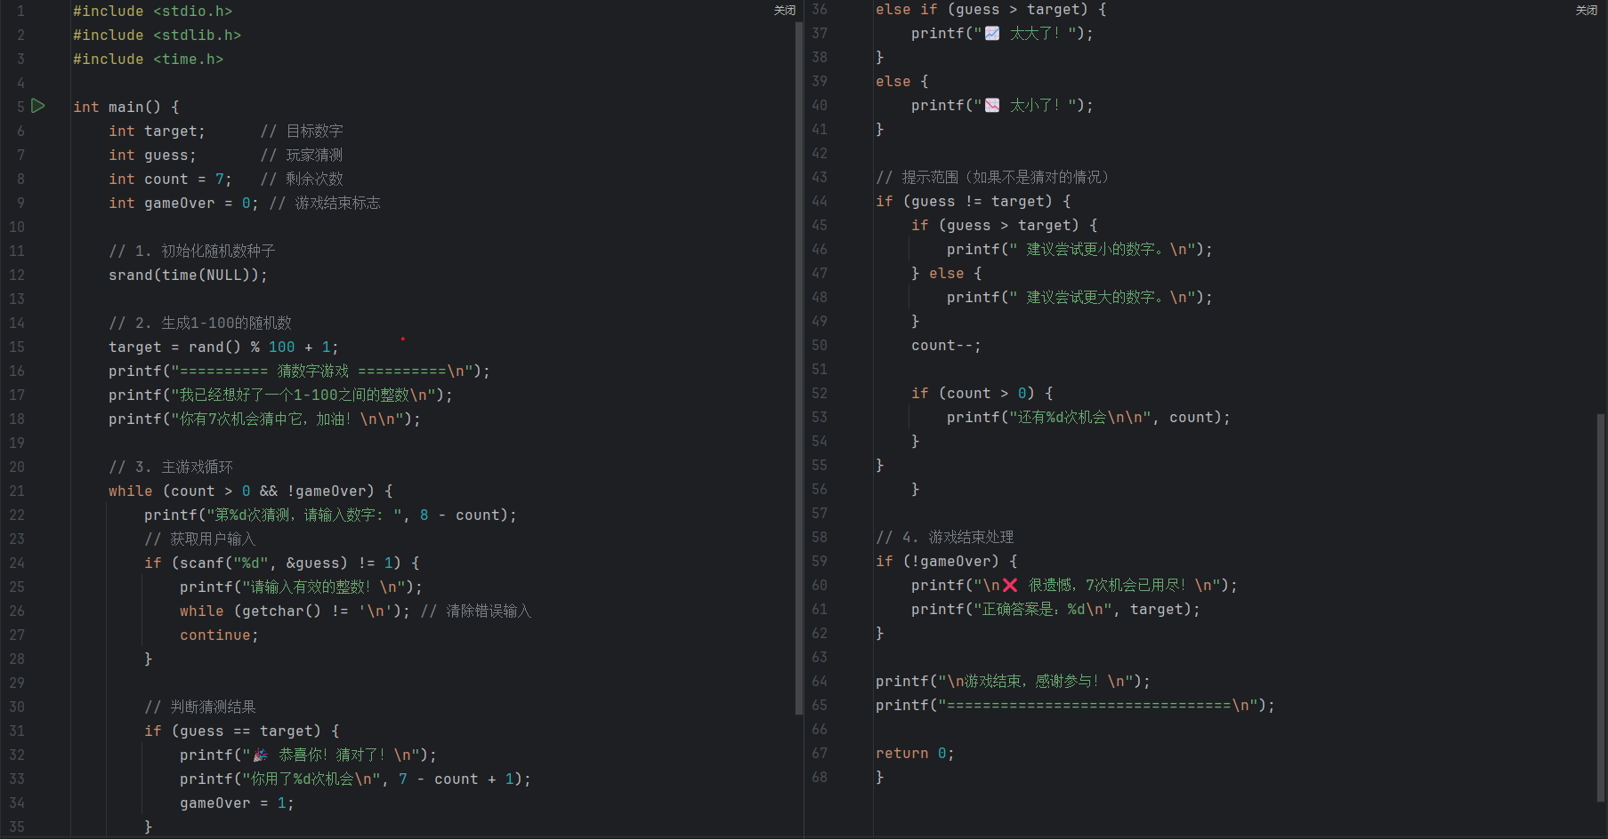

Slide 10
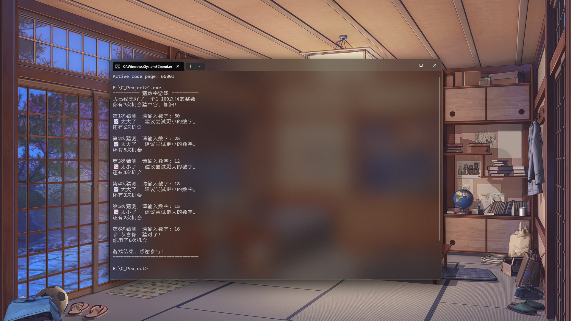
结果·正确

Slide 11
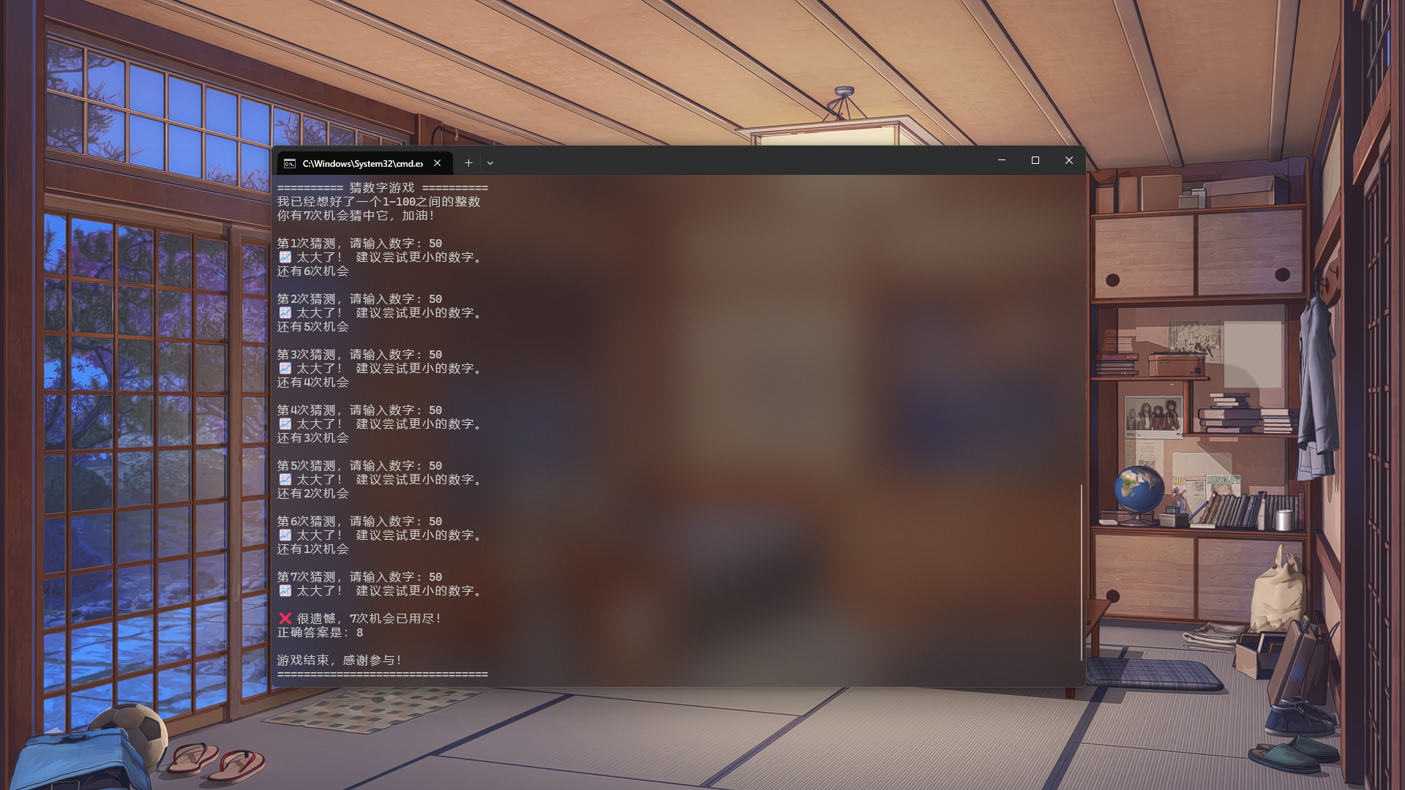
结果·错误

Slide 12
扩展思路
增加难度选择：让用户选择难度（简单10次，中等7次，困难5次）
添加计分系统：根据使用次数给予不同分数
保存游戏记录：将每次游戏结果写入文件
图形界面：使用图形库实现可视化界面
多人对战：两个玩家轮流猜，看谁用的次数少

